Slide 1
Обучение с подкреплением
(reinforcement learning - RL)

Slide 2
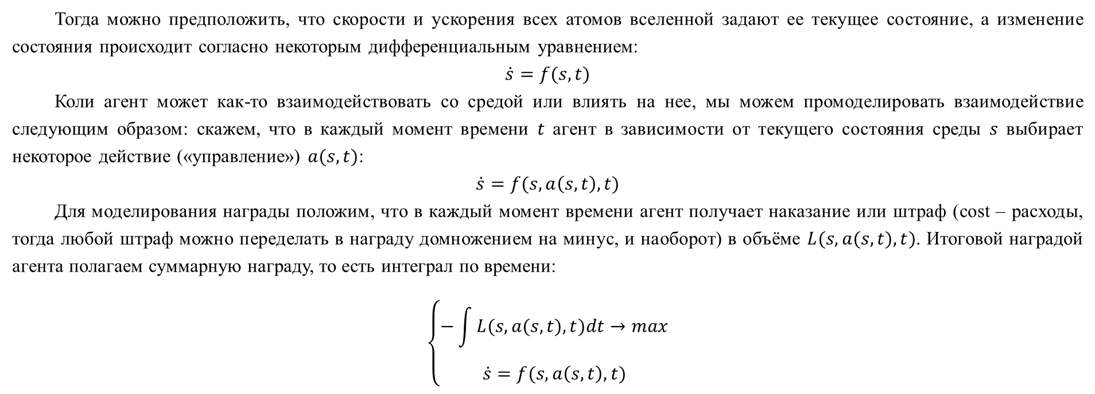
Модель взаимодействия агента со средой.
Связь с оптимальным управлением.
Тогда можно предположить, что скорости и ускорения всех атомов вселенной задают ее текущее состояние, а изменение состояния происходит согласно некоторым дифференциальным уравнением:
$$\dot{s}=f(s,t)$$
Коли агент может как-то взаимодействовать со средой или влиять на нее, мы можем промоделировать взаимодействие следующим образом: скажем, что в каждый момент времени $t$ агент в зависимости от текущего состояния среды $s$ выбирает некоторое действие («управление») $a(s,t)$:
$$\dot{s}=f(s,a\left(s,t\right),t)$$
Для моделирования награды положим, что в каждый момент времени агент получает наказание или штраф (cost – расходы, тогда любой штраф можно переделать в награду домножением на минус, и наоборот) в объёме $L(s,a(s,t),t)$. Итоговой наградой агента полагаем суммарную награду, то есть интеграл по времени:
$$\left\{\begin{matrix}−\int{L(s,a(s,t),t)dt→max} \\ \dot{s}=f(s,a\left(s,t\right),t)\end{matrix}\right.$$
Принципиально последнее: теория рассматривает способы для заданной системы дифференциальных уравнений поиска оптимальных $a(s, t)$ управлений аналитически. Проводя аналогию с задачей максимизации некоторой, например, дифференцируемой функции $f(x) → max$, теория оптимального управления ищет необходимые условия решения: например, что в экстремуме функции обязательно градиент равен нулю $∇_{x}f(x)=0$.

Slide 3
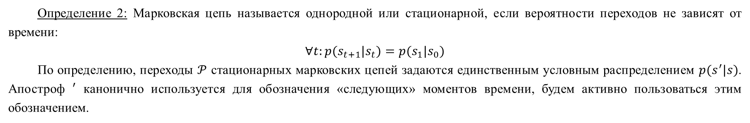
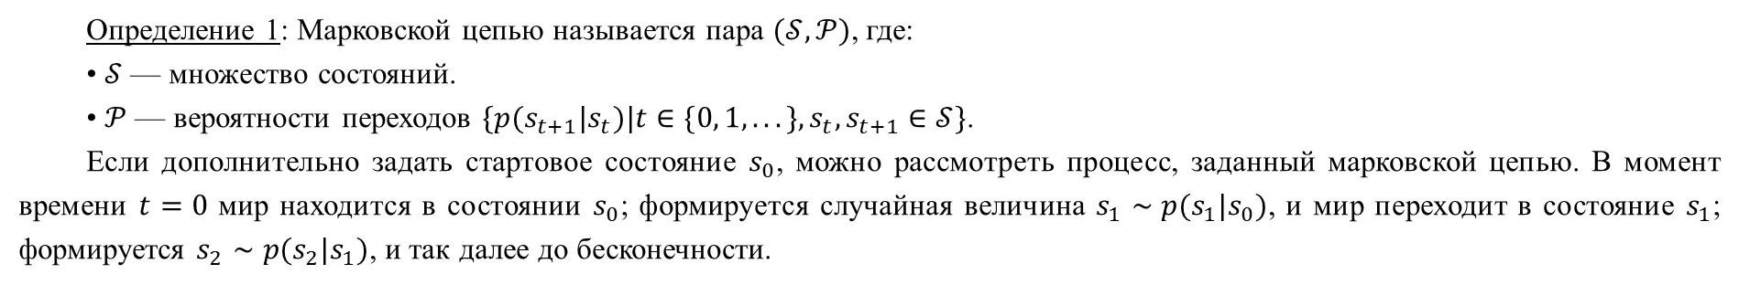
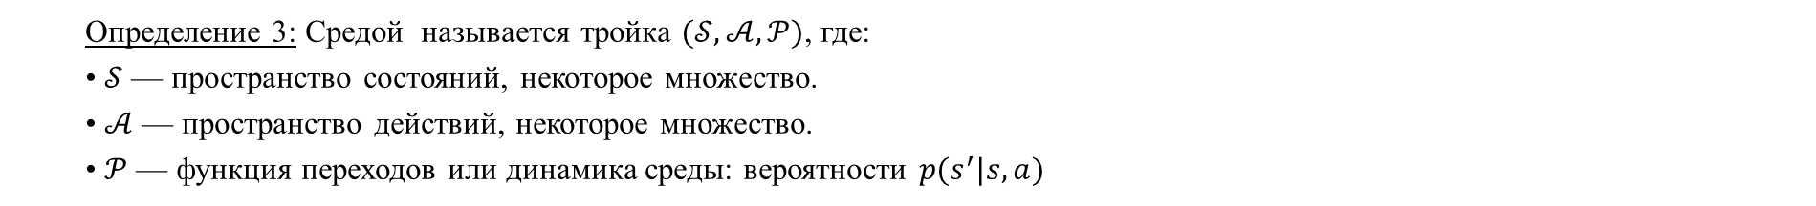
Марковская цепь
Определение 1: Марковской цепью называется пара $(𝒮, 𝒫)$, где:
• $𝒮$ — множество состояний.
• $𝒫$ — вероятности переходов $\{p(s_{t+1}|s_{t})|t∈\{0, 1, . . . \},s_{t},s_{t+1}∈𝒮\}$.
Если дополнительно задать стартовое состояние $s_{0}$, можно рассмотреть процесс, заданный марковской цепью. В момент времени $t=0$ мир находится в состоянии $s_{0}$; формируется случайная величина $s_{1}∼p(s_{1}|s_{0})$, и мир переходит в состояние $s_{1}$; формируется $s_{2}∼p(s_{2}|s_{1})$, и так далее до бесконечности.
Определение 2: Марковская цепь называется однородной или стационарной, если вероятности переходов не зависят от времени:
$$∀t:p(s_{t+1}|s_{t})=p(s_{1}|s_{0})$$
По определению, переходы $𝒫$ стационарных марковских цепей задаются единственным условным распределением $p(s^{′}|s)$. Апостроф $′$ канонично используется для обозначения «следующих» моментов времени, будем активно пользоваться этим обозначением.
Среда
Определение 3: Средой называется тройка $(𝒮,𝒜, 𝒫)$, где:
• $𝒮$ — пространство состояний, некоторое множество.
• $𝒜$ — пространство действий, некоторое множество.
• $𝒫$ — функция переходов или динамика среды: вероятности $p(s^{′}|s,a)$

Slide 4
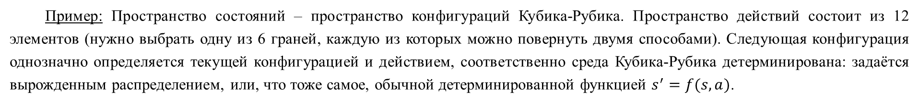
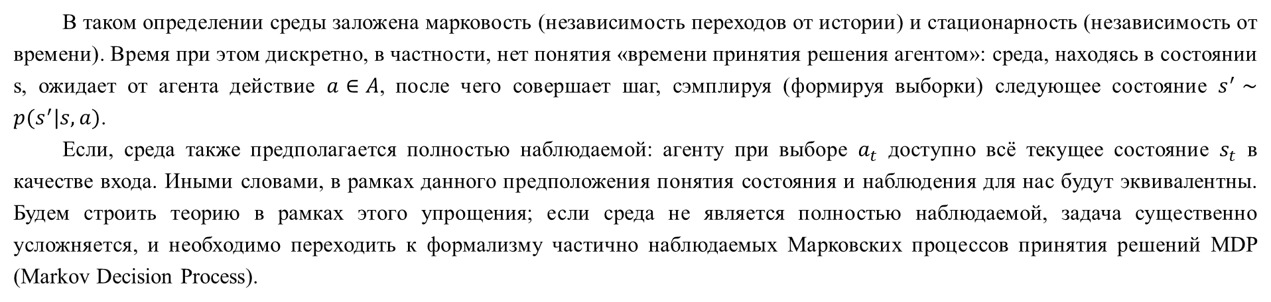
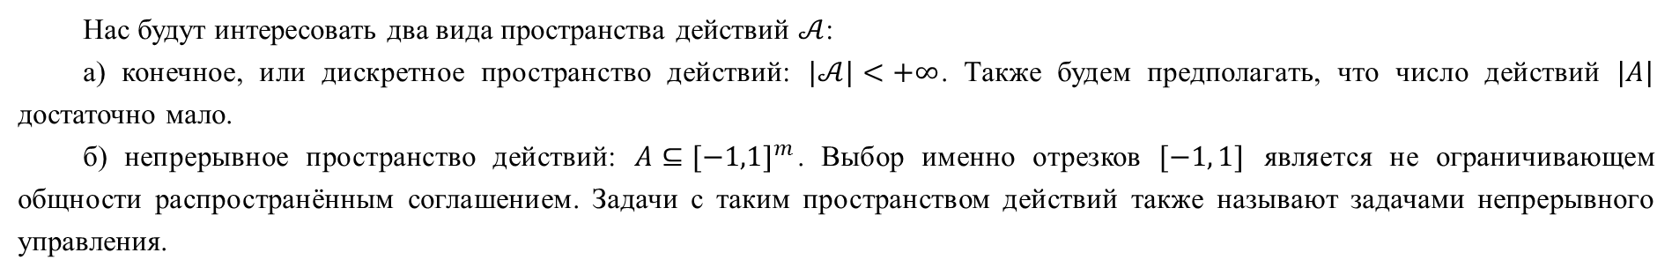
В таком определении среды заложена марковость (независимость переходов от истории) и стационарность (независимость от времени). Время при этом дискретно, в частности, нет понятия «времени принятия решения агентом»: среда, находясь в состоянии s, ожидает от агента действие $a∈A$, после чего совершает шаг, сэмплируя (формируя выборки) следующее состояние $s^{′}∼p(s^{′}|s,a)$.
Если, среда также предполагается полностью наблюдаемой: агенту при выборе $a_{t}$ доступно всё текущее состояние $s_{t}$ в качестве входа. Иными словами, в рамках данного предположения понятия состояния и наблюдения для нас будут эквивалентны. Будем строить теорию в рамках этого упрощения; если среда не является полностью наблюдаемой, задача существенно усложняется, и необходимо переходить к формализму частично наблюдаемых Марковских процессов принятия решений MDP (Markov Decision Process).
Пример: Пространство состояний – пространство конфигураций Кубика-Рубика. Пространство действий состоит из 12 элементов (нужно выбрать одну из 6 граней, каждую из которых можно повернуть двумя способами). Следующая конфигурация однозначно определяется текущей конфигурацией и действием, соответственно среда Кубика-Рубика детерминирована: задаётся вырожденным распределением, или, что тоже самое, обычной детерминированной функцией $s^{′}=f(s,a)$.
Нас будут интересовать два вида пространства действий $𝒜$:
а) конечное, или дискретное пространство действий: $|𝒜|<+∞$. Также будем предполагать, что число действий $|A|$ достаточно мало.
б) непрерывное пространство действий: $A⊆{[−1,1]}^{m}$. Выбор именно отрезков $[−1, 1]$ является не ограничивающем общности распространённым соглашением. Задачи с таким пространством действий также называют задачами непрерывного управления.

Slide 5
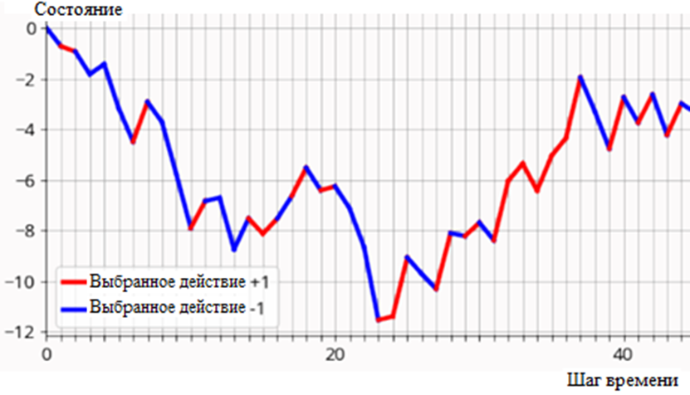
В общем случае процесс выбора агентом действия в текущем состоянии может быть стохастичен. Таким образом, объектом поиска будет являться распределение $π(a|s),a∈𝒜,s∈𝒮$.
Траектории
Пример: Пусть в среде состояния описываются одним вещественным числом, $𝒮 ≡ ℝ$, у агента есть два действия $𝒜=\{+1,−1\}$, а следующее состояние определяется как $s^{′}=s+a +ε$, где $ε∼N(0,1)$. Начальное состояние полагается равным нулю $s_{0}=0$. Сгенерируем пример траектории для случайной стратегии (вероятность выбора каждого действия равна 0.5):

Slide 6
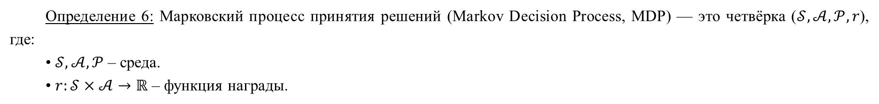
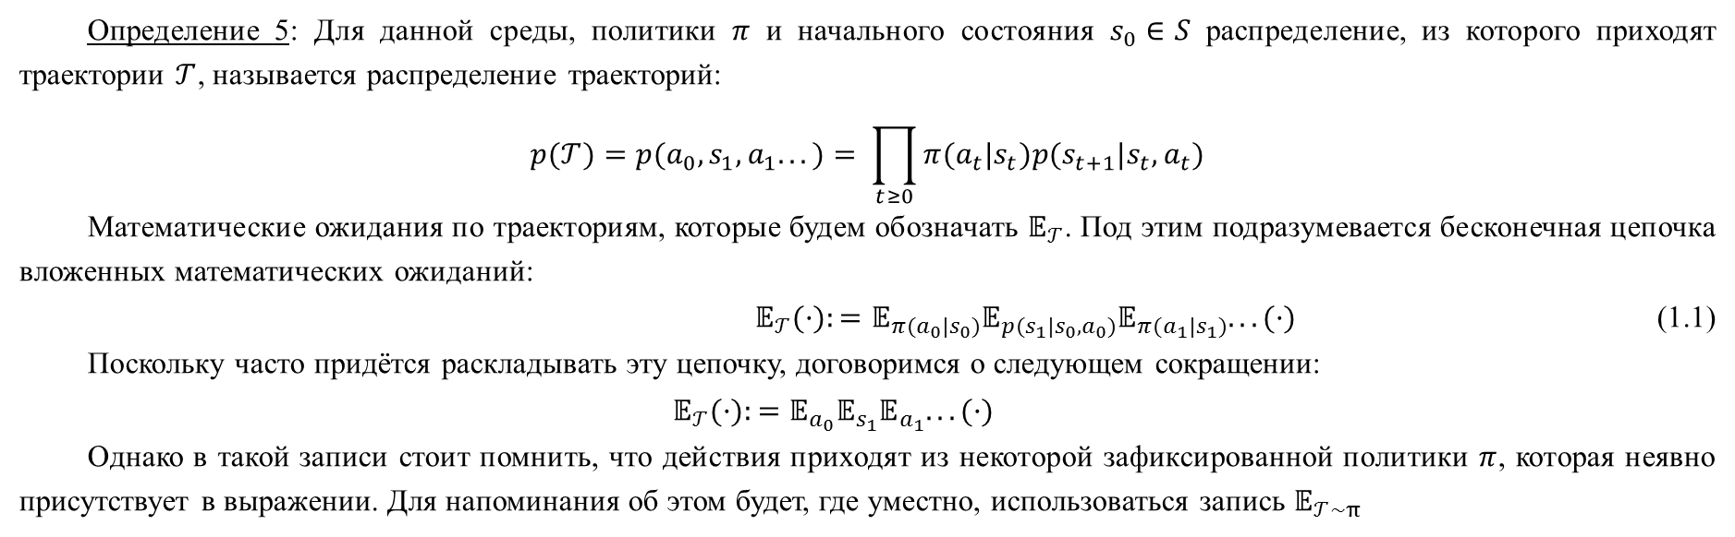
Определение 5: Для данной среды, политики $π$ и начального состояния $s_{0}∈S$ распределение, из которого приходят траектории $𝒯$, называется распределение траекторий:
$$p(𝒯)=p(a_{0},s_{1},a_{1}...)= \prod_{t≥0}{π(a_{t}|s_{t})p(s_{t+1}|s_{t},a_{t})}$$
Математические ожидания по траекториям, которые будем обозначать $𝔼_{𝒯}$. Под этим подразумевается бесконечная цепочка вложенных математических ожиданий:
$𝔼_{𝒯}(·):=𝔼_{π(a_{0}|s_{0})}𝔼_{p(s_{1}|s_{0},a_{0})}𝔼_{π(a_{1}|s_{1})}...(·)$ (1.1)
Поскольку часто придётся раскладывать эту цепочку, договоримся о следующем сокращении:
$$𝔼_{𝒯}(·):=𝔼_{a_{0}}𝔼_{s_{1}}𝔼_{a_{1}}...(·)$$
Однако в такой записи стоит помнить, что действия приходят из некоторой зафиксированной политики $π$, которая неявно присутствует в выражении. Для напоминания об этом будет, где уместно, использоваться запись $𝔼_{𝒯∼π}$
Марковский процесс принятия решений (Markov Decision Process – MDP)
Определение 6: Марковский процесс принятия решений (Markov Decision Process, MDP) — это четвёрка ($𝒮,𝒜,𝒫,r$), где:
• $𝒮,𝒜,𝒫$ – среда.
• $r:𝒮×𝒜→ℝ$ – функция награды.

Slide 7
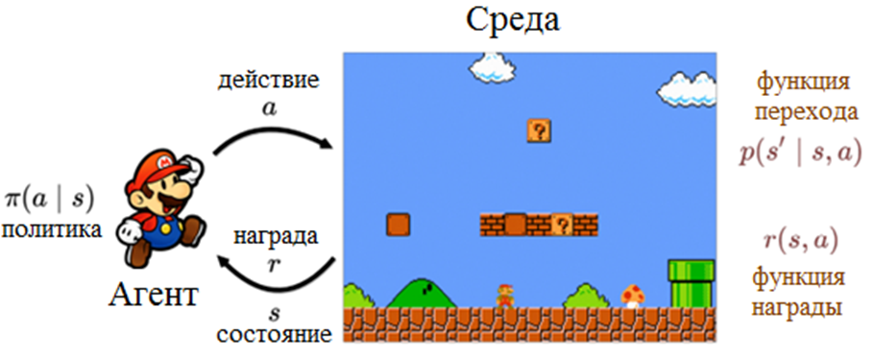
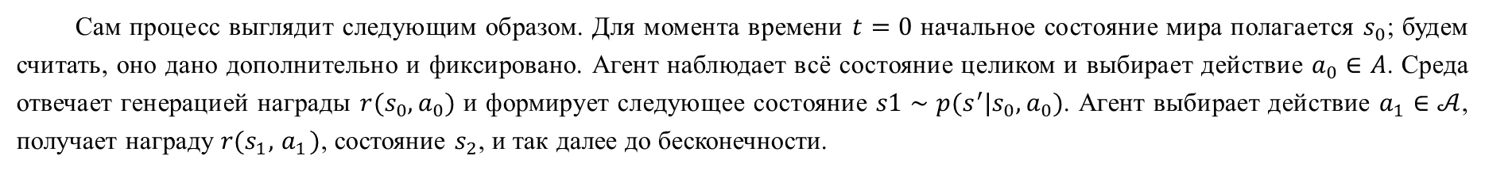
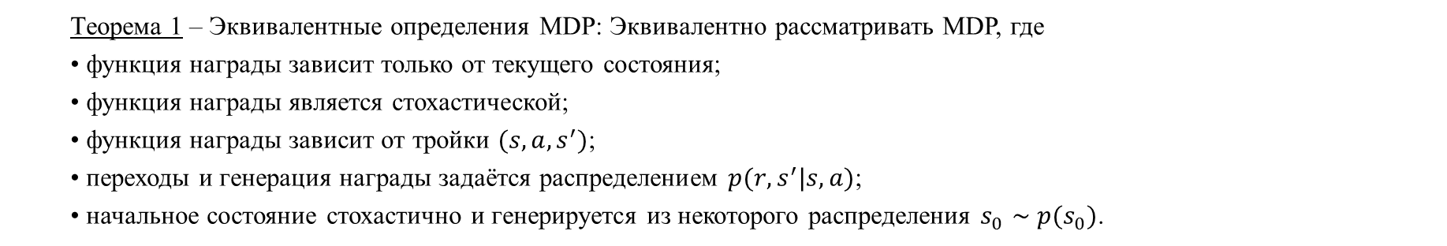
Сам процесс выглядит следующим образом. Для момента времени $t=0$ начальное состояние мира полагается $s_{0}$; будем считать, оно дано дополнительно и фиксировано. Агент наблюдает всё состояние целиком и выбирает действие $a_{0}∈A$. Среда отвечает генерацией награды $r(s_{0},a_{0})$ и формирует следующее состояние $s1∼p(s^{′}|s_{0},a_{0})$. Агент выбирает действие $a_{1}∈𝒜$, получает награду $r(s_{1},{ a}_{1})$, состояние $s_{2}$, и так далее до бесконечности.
Теорема 1 – Эквивалентные определения MDP: Эквивалентно рассматривать MDP, где
• функция награды зависит только от текущего состояния;
• функция награды является стохастической;
• функция награды зависит от тройки $(s,a,s^{′})$;
• переходы и генерация награды задаётся распределением $p(r,s^{′}|s,a)$;
• начальное состояние стохастично и генерируется из некоторого распределения $s_{0}∼p(s_{0})$.
Всю стохастику можно «засовывать» в $p(s^{′}|s,a)$.

Slide 8
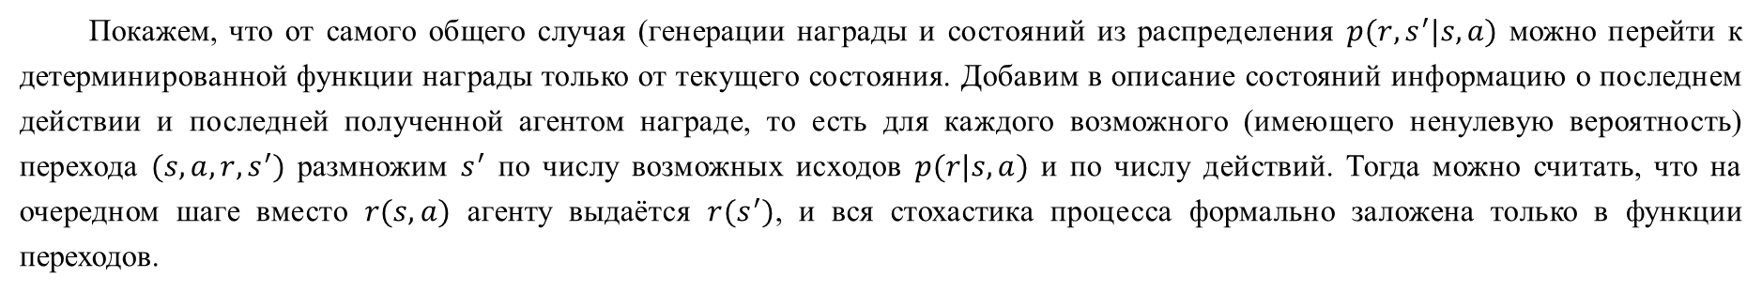
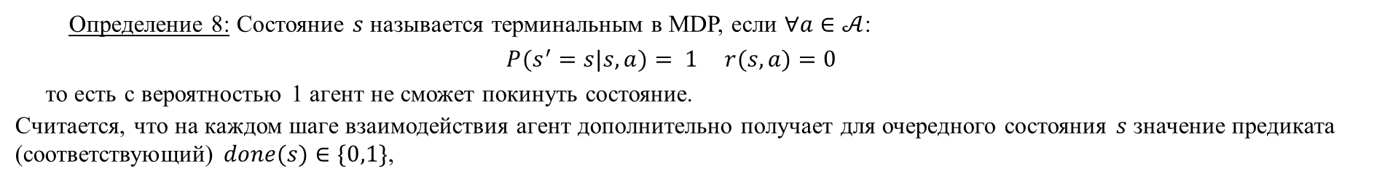
Покажем, что от самого общего случая (генерации награды и состояний из распределения $p(r,s^{′}|s,a)$ можно перейти к детерминированной функции награды только от текущего состояния. Добавим в описание состояний информацию о последнем действии и последней полученной агентом награде, то есть для каждого возможного (имеющего ненулевую вероятность) перехода $(s,a,r,s^{′})$ размножим $s^{′}$ по числу возможных исходов $p(r|s,a)$ и по числу действий. Тогда можно считать, что на очередном шаге вместо $r(s,a)$ агенту выдаётся $r(s^{′})$, и вся стохастика процесса формально заложена только в функции переходов.
Определение 7: MDP называется конечным или табличным, если пространства состояний и действий конечны: $|𝒮|<∞, |𝒜|<∞$.
Эпизодичность
Определение 8: Состояние $s$ называется терминальным в MDP, если $∀a∈𝒜$:
$$P(s^{′}=s|s,a)= 1 r(s,a)=0$$
то есть с вероятностью 1 агент не сможет покинуть состояние.
Считается, что на каждом шаге взаимодействия агент дополнительно получает для очередного состояния $s$ значение предиката (соответствующий) $done(s)∈\{0,1\}$,
Определение 9: Один цикл процесса от стартового состояния до терминального называется эпизодом.
Определение 10: Среда называется эпизодичной, если для любой стратегии процесс взаимодействия гарантированно завершается не более чем за некоторое конечное $T^{max}$ число шагов.

Slide 9
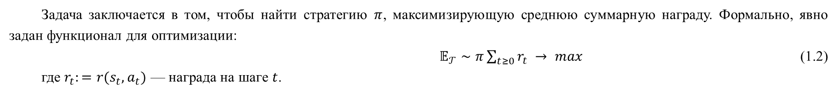
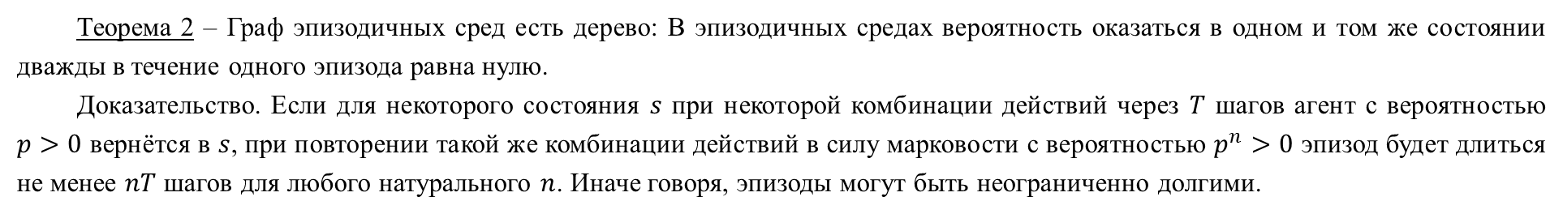
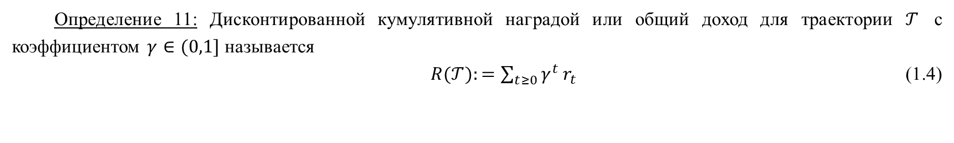
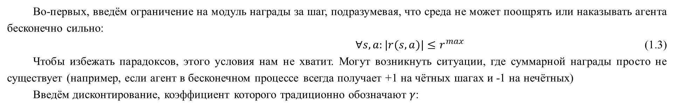
Теорема 2 – Граф эпизодичных сред есть дерево: В эпизодичных средах вероятность оказаться в одном и том же состоянии дважды в течение одного эпизода равна нулю.
Доказательство. Если для некоторого состояния $s$ при некоторой комбинации действий через $T$ шагов агент с вероятностью $p>0$ вернётся в $s$, при повторении такой же комбинации действий в силу марковости с вероятностью $p^{n}>0$ эпизод будет длиться не менее $nT$ шагов для любого натурального $n$. Иначе говоря, эпизоды могут быть неограниченно долгими.
Дисконтирование.
Задача заключается в том, чтобы найти стратегию $π$, максимизирующую среднюю суммарную награду. Формально, явно задан функционал для оптимизации:
$𝔼_{𝒯}∼π\sum_{t≥0}{r_{t}} → max$ (1.2)
где $r_{t}:=r(s_{t},a_{t})$ — награда на шаге $t$.
Во-первых, введём ограничение на модуль награды за шаг, подразумевая, что среда не может поощрять или наказывать агента бесконечно сильно:
$∀s, a:|r(s,a)|≤r^{max}$ (1.3)
Чтобы избежать парадоксов, этого условия нам не хватит. Могут возникнуть ситуации, где суммарной награды просто не существует (например, если агент в бесконечном процессе всегда получает +1 на чётных шагах и -1 на нечётных)
Введём дисконтирование, коэффициент которого традиционно обозначают $γ$:
Определение 11: Дисконтированной кумулятивной наградой или общий доход для траектории $𝒯$ с коэффициентом $γ∈(0,1]$ называется
$R(𝒯):=\sum_{t≥0}{γ^{t}}r_{t}$ (1.4)

Slide 10
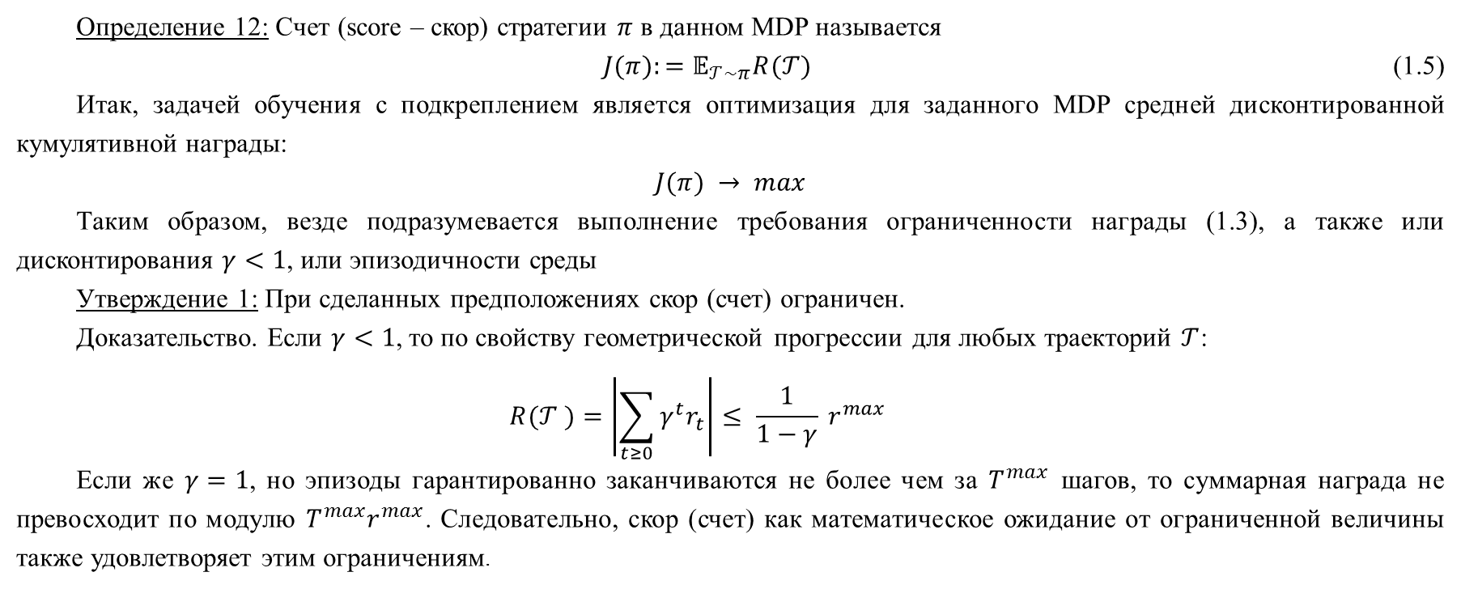
Определение 12: Счет (score – скор) стратегии $π$ в данном MDP называется
$J(π):=𝔼_{𝒯∼π}R(𝒯)$ (1.5)
Итак, задачей обучения с подкреплением является оптимизация для заданного MDP средней дисконтированной кумулятивной награды:
$$J(π) → max$$
Таким образом, везде подразумевается выполнение требования ограниченности награды (1.3), а также или дисконтирования $γ<1$, или эпизодичности среды
Утверждение 1: При сделанных предположениях скор (счет) ограничен.
Доказательство. Если $γ<1$, то по свойству геометрической прогрессии для любых траекторий $𝒯$:
$$R(𝒯 )=\left|\sum_{t≥0}{γ^{t}r_{t}}\right|≤ \frac{1}{1−γ} r^{max}$$
Если же $γ=1$, но эпизоды гарантированно заканчиваются не более чем за $T^{max}$ шагов, то суммарная награда не превосходит по модулю $T^{max}r^{max}$. Следовательно, скор (счет) как математическое ожидание от ограниченной величины также удовлетворяет этим ограничениям.

Slide 11
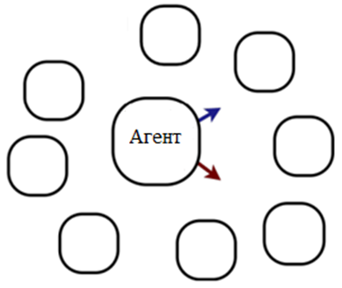
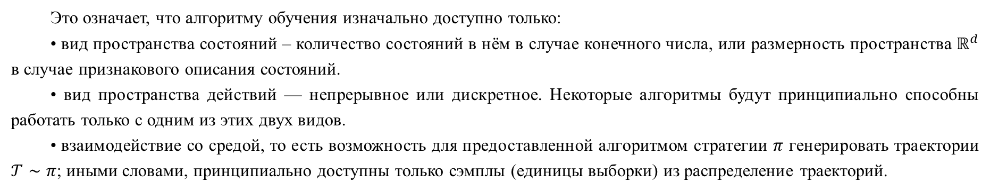
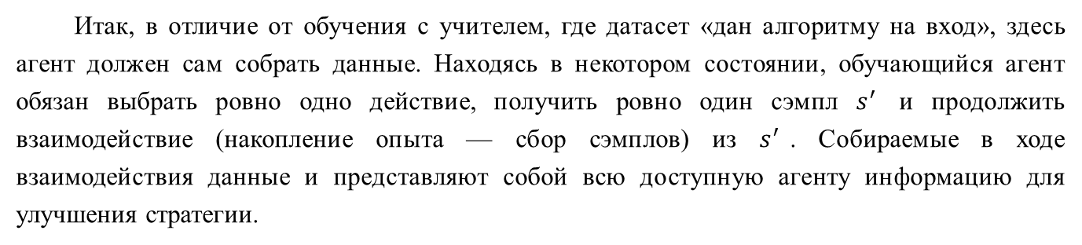
Алгоритмы обучения с подкреплением
Условия задачи RL (обучение с подкреплением)
Это означает, что алгоритму обучения изначально доступно только:
• вид пространства состояний – количество состояний в нём в случае конечного числа, или размерность пространства $ℝ^{d}$ в случае признакового описания состояний.
• вид пространства действий — непрерывное или дискретное. Некоторые алгоритмы будут принципиально способны работать только с одним из этих двух видов.
• взаимодействие со средой, то есть возможность для предоставленной алгоритмом стратегии $π$ генерировать траектории $𝒯∼π$; иными словами, принципиально доступны только сэмплы (единицы выборки) из распределение траекторий.
Итак, в отличие от обучения с учителем, где датасет «дан алгоритму на вход», здесь агент должен сам собрать данные. Находясь в некотором состоянии, обучающийся агент обязан выбрать ровно одно действие, получить ровно один сэмпл $s^{′}$ и продолжить взаимодействие (накопление опыта — сбор сэмплов) из $s^{′}$. Собираемые в ходе взаимодействия данные и представляют собой всю доступную агенту информацию для улучшения стратегии.

Slide 12
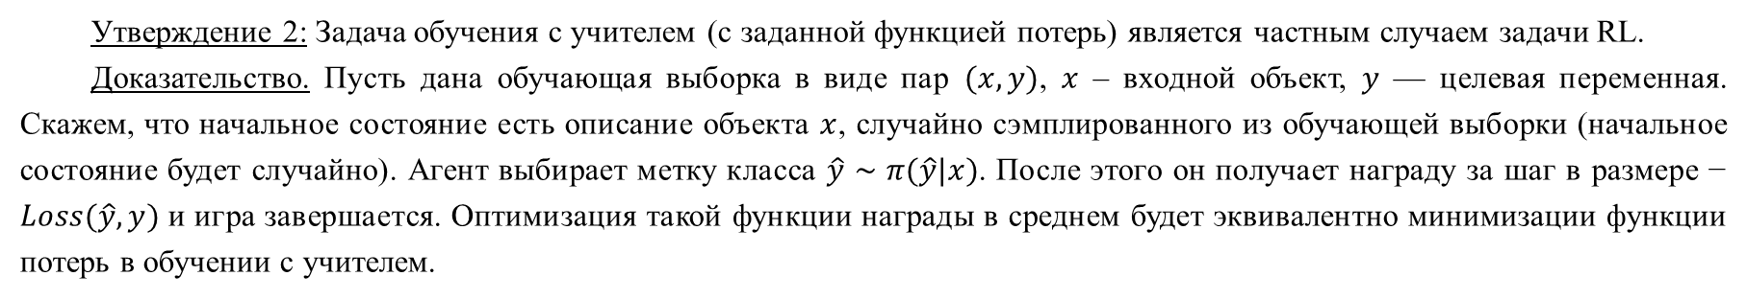

Определение 13: Пятёрки $T:=(s,a,r,s^{′},done)$, где $r:=r(s,a)$, $s^{′}∼p(s^{′}|s,a)$, $done:=done(s^{′})$,называются переходами ($где done$ – сделанный).
Сравнение с обучением с учителем
Утверждение 2: Задача обучения с учителем (с заданной функцией потерь) является частным случаем задачи RL.
Доказательство. Пусть дана обучающая выборка в виде пар $(x,y)$, $x$ – входной объект, $y$ — целевая переменная. Скажем, что начальное состояние есть описание объекта $x$, случайно сэмплированного из обучающей выборки (начальное состояние будет случайно). Агент выбирает метку класса $\hat{y}∼π(\hat{y}|x)$. После этого он получает награду за шаг в размере − $Loss(\hat{y},y)$ и игра завершается. Оптимизация такой функции награды в среднем будет эквивалентно минимизации функции потерь в обучении с учителем.
Алгоритм RL, возможно, сможет эти данные как-то использовать, или хотя бы как-либо на них предобучиться. В простейшем случае предобучение выглядит так: если в алгоритме присутствует параметрически заданная стратегия $π_{θ}$, можно клонировать поведение, т.е. восстанавливать по парам $s$, $a$ из всех собранных экспертом траекторий функцию $𝒮→𝒜$ (это обычная задача обучения с учителем), учиться воспроизводить действия эксперта.
Концепция model-free (без модели) алгоритмов.
Определение 14: Будем говорить, что у агента есть симулятор или «доступ к функции переходов», если он знает функцию награды и может в любой момент процесса обучения сэмплировать произвольное число сэмплов из $p(s^{′}|s,a)$ для любого набора пар $s$, $a$.
Определение 15: Алгоритм RL классифицируется как model-free, если он не использует и не пытается выучить модель динамики среды $p(s^{′}|s,a)$.

Slide 13
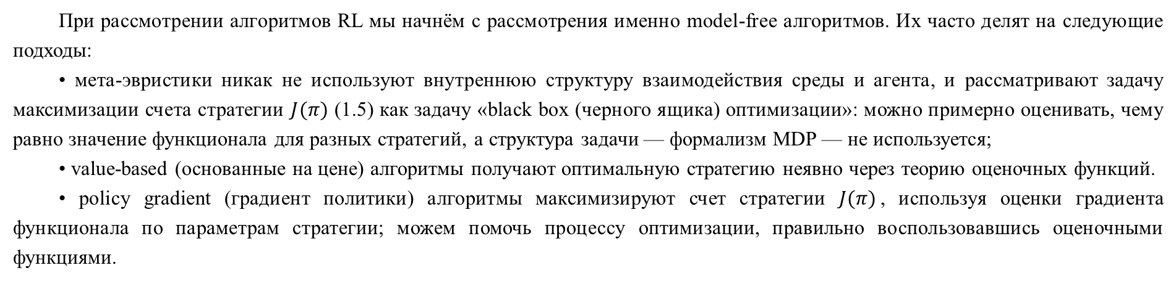
On-policy vs Off-policy (включенная политика против выключенной)
Определение 16: Алгоритм RL называется off-policy, если он может использовать для обучения опыт взаимодействия произвольной стратегии.
Определение 17: Алгоритм RL называется on-policy, если для очередной итерации алгоритма ему требуется опыт взаимодействия некоторой конкретной, предоставляемой самим алгоритмом, стратегии.
Классификация RL-алгоритмов
При рассмотрении алгоритмов RL мы начнём с рассмотрения именно model-free алгоритмов. Их часто делят на следующие подходы:
• мета-эвристики никак не используют внутреннюю структуру взаимодействия среды и агента, и рассматривают задачу максимизации счета стратегии $J(π)$ (1.5) как задачу «black box (черного ящика) оптимизации»: можно примерно оценивать, чему равно значение функционала для разных стратегий, а структура задачи — формализм MDP — не используется;
• value-based (основанные на цене) алгоритмы получают оптимальную стратегию неявно через теорию оценочных функций.
• policy gradient (градиент политики) алгоритмы максимизируют счет стратегии $J(π)$, используя оценки градиента функционала по параметрам стратегии; можем помочь процессу оптимизации, правильно воспользовавшись оценочными функциями.

Slide 14
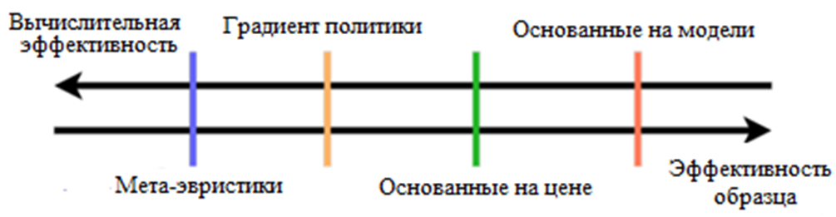
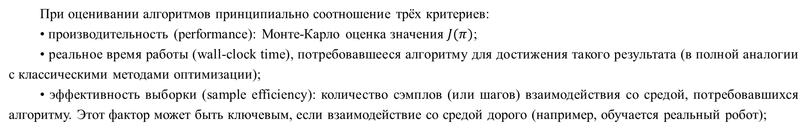
Критерии оценки RL-алгоритмов
При оценивании алгоритмов принципиально соотношение трёх критериев:
• производительность (performance): Монте-Карло оценка значения $J(π)$;
• реальное время работы (wall-clock time), потребовавшееся алгоритму для достижения такого результата (в полной аналогии с классическими методами оптимизации);
• эффективность выборки (sample efficiency): количество сэмплов (или шагов) взаимодействия со средой, потребовавшихся алгоритму. Этот фактор может быть ключевым, если взаимодействие со средой дорого (например, обучается реальный робот);
В value-based (основанные на цене) подходе за счёт off-policy режима работа можно будет контролировать соотношение числа собираемых переходов к количеству обновлений весов, но по умолчанию обычно полагают, что алгоритм собирает 1 переход и проводит 1 итерацию обучения.
Наконец, model-based (основанный на модели) вычислительно страшно тяжеловесные алгоритмы, но за счёт этого можно попытаться добиться максимальной эффективности по сэмплам.

Slide 15
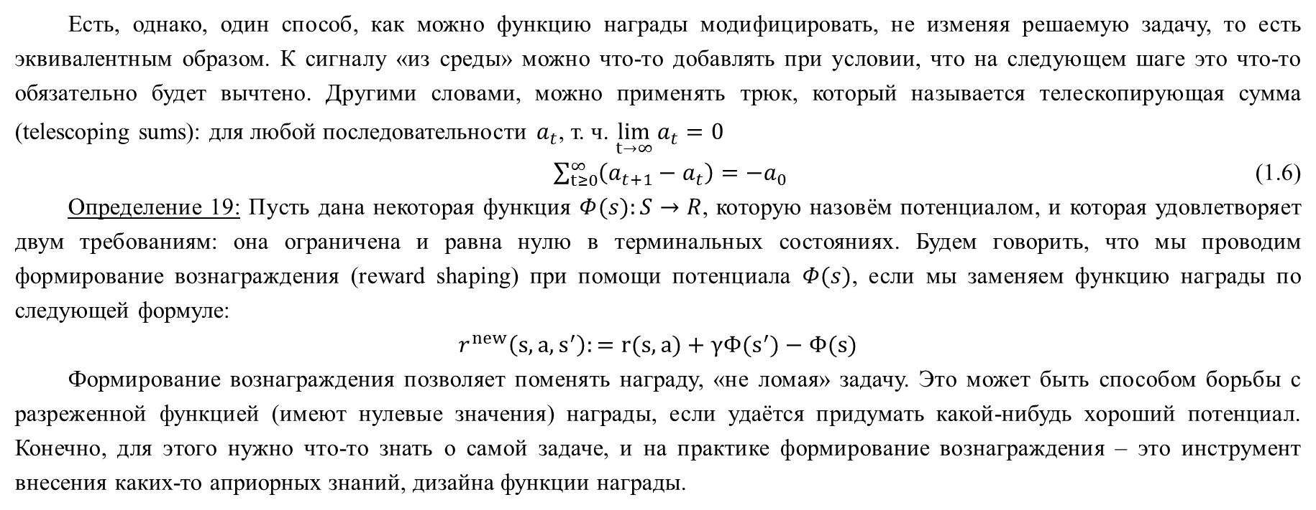
Дизайн функции награды
Есть, однако, один способ, как можно функцию награды модифицировать, не изменяя решаемую задачу, то есть эквивалентным образом. К сигналу «из среды» можно что-то добавлять при условии, что на следующем шаге это что-то обязательно будет вычтено. Другими словами, можно применять трюк, который называется телескопирующая сумма (telescoping sums): для любой последовательности $a_{t}$, т. ч. $\lim_{t→∞}{a_{t}=0}$
$\sum_{t≥0}^{∞}{\left(a_{t+1}−a_{t}\right)=−a_{0}}$ (1.6)
Определение 19: Пусть дана некоторая функция $Φ(s):S→R$, которую назовём потенциалом, и которая удовлетворяет двум требованиям: она ограничена и равна нулю в терминальных состояниях. Будем говорить, что мы проводим формирование вознаграждения (reward shaping) при помощи потенциала $Φ(s)$, если мы заменяем функцию награды по следующей формуле:
$$r^{new}\left(s,a,s^{′}\right):=r(s,a)+γΦ(s^{′})−Φ(s)$$
Формирование вознаграждения позволяет поменять награду, «не ломая» задачу. Это может быть способом борьбы с разреженной функцией (имеют нулевые значения) награды, если удаётся придумать какой-нибудь хороший потенциал. Конечно, для этого нужно что-то знать о самой задаче, и на практике формирование вознаграждения – это инструмент внесения каких-то априорных знаний, дизайна функции награды.

